Slide 1
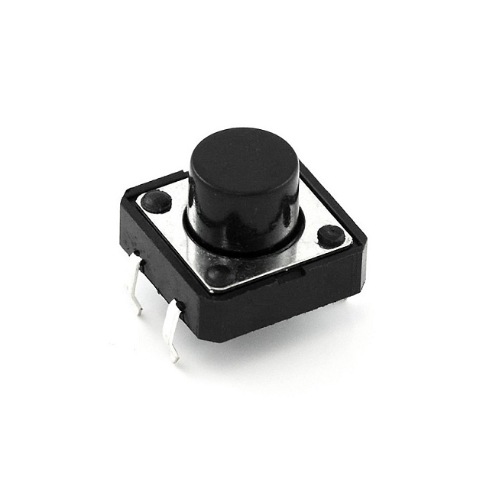
Como usar com Arduino – Chave Táctil / Push Button

Slide 2
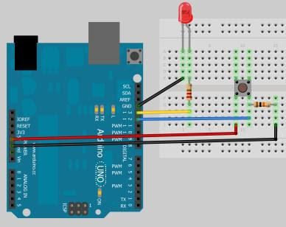

Slide 3
material
1 arduino
1 led
1 resistência de 220 ohm
1 botão de pressão (pushbutton)
1 resistência de 10 kohm

Slide 4
material
1 arduino
1 led
1 resistência de 220 ohm
1 botão de pressão (pushbutton)
1 resistência de 10 kohm

Slide 5
int led=13; // led no pino 13
int botao=12; // botão no pino 12
int var=0; // valor instantaneo enviado pelo botão
int var2=0; // valor guardado
int estado=0; // guarda o valor 0 ou 1 (HIGH ou LOW)
void setup()
{
pinMode(led,OUTPUT);
pinMode(botao,INPUT);
}

Slide 6
void loop()
{
var=digitalRead(botao); // ler o valor enviado pelo botão: "HIGH" ou "LOW"
if ((var == HIGH) && (var2 == LOW)) {
estado = 1 - estado;
delay(20); // de-bouncing
}
var2=var;
if (estado == 1) {
digitalWrite(led, HIGH); // liga o led
} else {
digitalWrite(led, LOW); // desliga o led
}
}

Slide 7
referência
http://eletrao.blogspot.com/2012/02/botao-liga-o-led-botao-desliga-o-led.html

